Slide 1
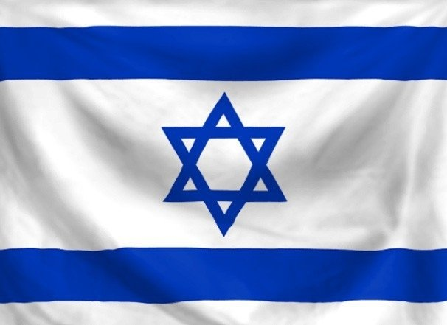
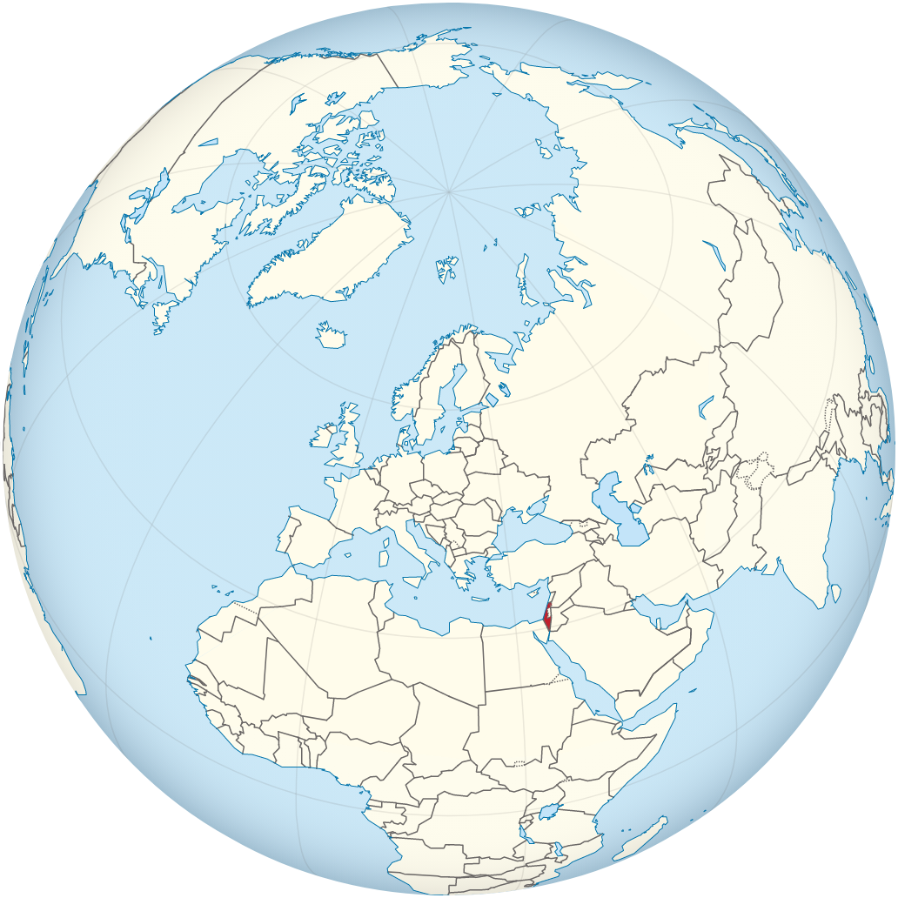
Landelijke Actie 2022-2023
Zingen met en over Israël

Slide 2
Hava nagila
Hava nagila, Hava nagila, Hava nagila, venis’mecha
Hava neranana, Hava neranana Hava neranana, venis’mecha
Uru Uru achim Uru achim b’lev sameach Uru achim b’lev sameach Uru achim b’lev sameach Uru achim b’lev sameach Uru achim Uru achim B’lev sameach
Hava nagila = Laat ons gelukkig zijn venis’mecha = Laat ons vrolijk zijn Hava neranana = Laat ons zingen Uru achim = Word wakker broeders B’lev sameach = met een gelukkig hart

Slide 3
Shalom chaverim
Sjaloom chaverim, sjaloom chaverim, sjaloom, sjaloom. Lehitraot, lehitraot, sjaloom, sjaloom.
Goodbye, my good friend! Be safe, mij good friend! Have peace, have peace. Till we meet again, Till we meet again. Have peace, have peace!
Vrede vrienden, tot weerziens Tot ziens, mijn goede vriend, Wees veilig, mijn goede vriend, Heb vrede. Tot wij elkaar weer ontmoeten N.a.v. Psalm 128

Slide 4
Hevenu shalom aleichem
Hevenu shalom aleichem, Hevenu shalom aleichem, Hevenu shalom aleichem, Hevenu shalom, shalom Shalom aleichem.
Ik wens je vrede van de Heere

Slide 5
Bid voor de vrede van Jeruzalem
Bid voor de vrede van Jeruzalem (3x) Jeruzalem, vrede zij u. Shalom, Shalom (3x) Jeruzalem, vrede zij u.
Pray for the peace of Jerusalem (3x) Jerusalem, peace be to you. Shalom, Shalom (3x) Jerusalem, peace be to you.

Slide 6
Psalm 122:1
Ik ben verblijd, wanneer men mij Godvruchtig opwekt: "Zie, wij staan Gereed, om naar Gods huis te gaan; Kom, ga met ons en doe als wij." Jeruzalem, dat ik bemin, Wij treden uwe poorten in; Daar staan, o Godsstad, onze voeten. Jeruzalem is wèl gebouwd, Wel saâmgevoegd: wie haar beschouwt, Zal haar voor 's Bouwheers kunstwerk groeten.

Slide 7
Psalm 105:24
Die gunst heeft God Zijn volk bewezen, Opdat het altoos Hem zou vrezen, Zijn wet betrachten, en voortaan Volstandig op Zijn wegen gaan. Men roem' dan d' Oppermajesteit Om zoveel gunst, in eeuwigheid.

Slide 8
Waarom staan die stenen daar
Waarom staan die stenen daar zomaar in het land, twaalf stenen bij elkaar aan de waterkant? Is het soms een spelletje? Nee, ’t is een verhaal. Luister, ik vertel het je allemaal.
Twaalf stenen in een kring, hier bleef het water staan en het volk van Israël ging droog door de Jordaan. Nee, het is geen spelletje, het is een verhaal. Luister, ik vertel het je allemaal.
Twaalf stammen op een rij in een lange stoet, liepen aan de ark voorbij Kanaän tegemoet. Is het soms een spelletje? Nee, ’t is een verhaal. Luister, ik vertel het je allemaal.
Veertig jaren in de woestijn, dromen van dit land, en dan eind’lijk thuis te zijn, dansend hand in hand. Nee, het is geen spelletje, het is een verhaal. Luister, ik vertel het je allemaal.
Twaalf stenen, meer is ’t niet, hier bij de Jordaan, daarom, als een kind het ziet, blijf dan stille staan! Is het soms een spelletje? Nee, ’t is een verhaal. Luister, ik vertel het je allemaal.

Slide 9
Waarom staan die stenen daar
Waarom staan die stenen daar zomaar in het land, twaalf stenen bij elkaar aan de waterkant? ‘t Is door ‘s Heeren hand geschied. Door Zijn wonderdaân. Hij, de God van Israël Deed het water staan.
Twaalf stenen in een kring, hier bleef ‘t water staan en het volk van Israël ging droog door de Jordaan. Refrein
Twaalf stammen op een rij in een lange stoet, liepen aan de ark voorbij Kanaän tegemoet. Refrein
Veertig jaar in de woestijn, reizend door het land, en dan eind’lijk thuis te zijn, door Gods rechterhand. Refrein
Twaalf stenen, meer is ’t niet, hier bij de Jordaan, daarom, als een kind het ziet, blijf dan stille staan! Refrein
Notes:
Deze versie heeft een iets aangepaste tekst bij het refrein.
https://www.youtube.com/watch?v=B7xDJNczJP0
https://www.youtube.com/watch?v=8w6NcPmhVFY

